Slide 1
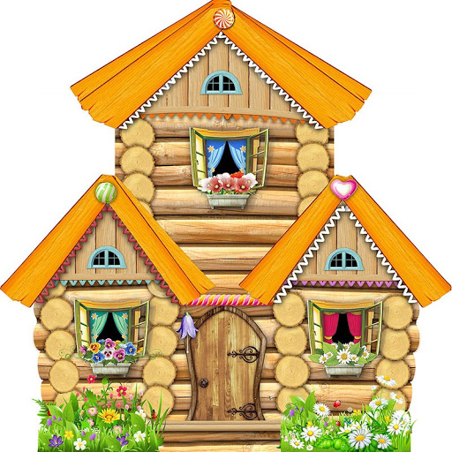
Дапамажы жывёлам пасяліцца ў церамок, выканаўшы пры гэтым заданні

Slide 2
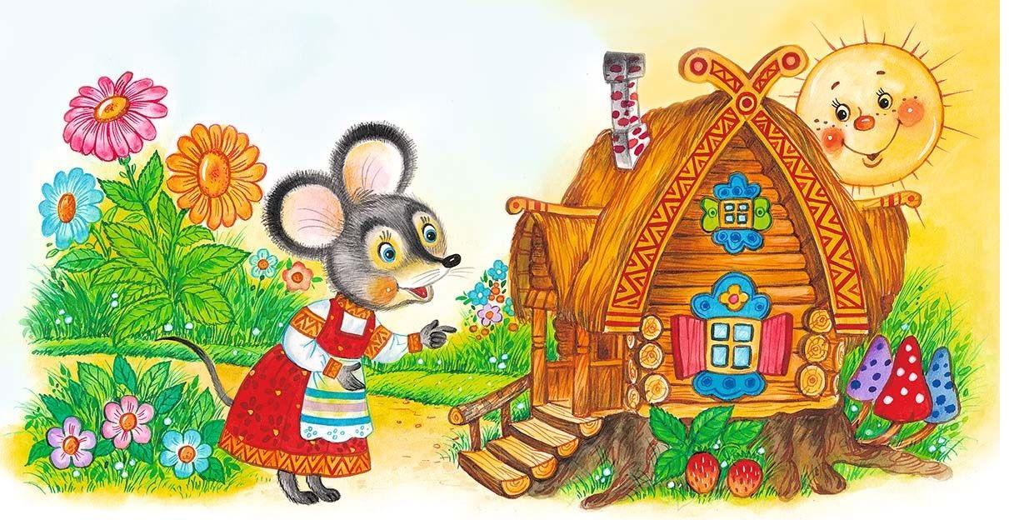
10+7
17
Правер
Малайцы! Вось мышка і ў церамку.

Slide 3
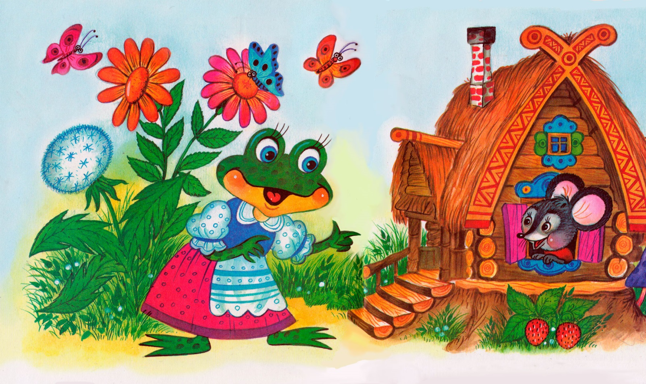
20-4
Правер
16
-Мышка вам дзякуе, за тое што ў яе з’явілася суседка. Цяпер ім жыць разам будзе весялей.

Slide 4
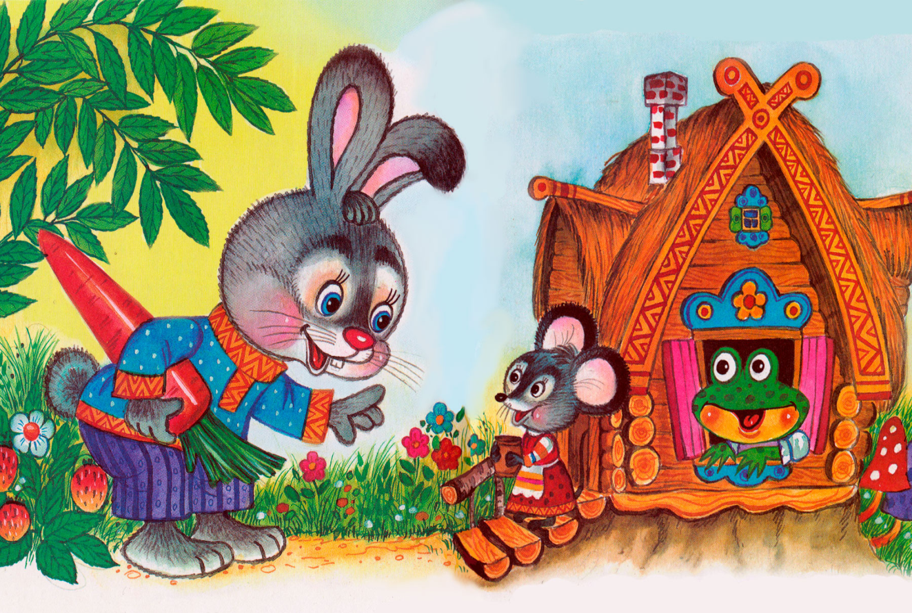
Назаві кампаненты пры складанні
1 складаемае 2 складаемае сума
Назаві кампаненты пры адніманні
памяншаемае аднімаемае рознасць
-Цудоўна! Цяпер яны жывуць разам.

Slide 5
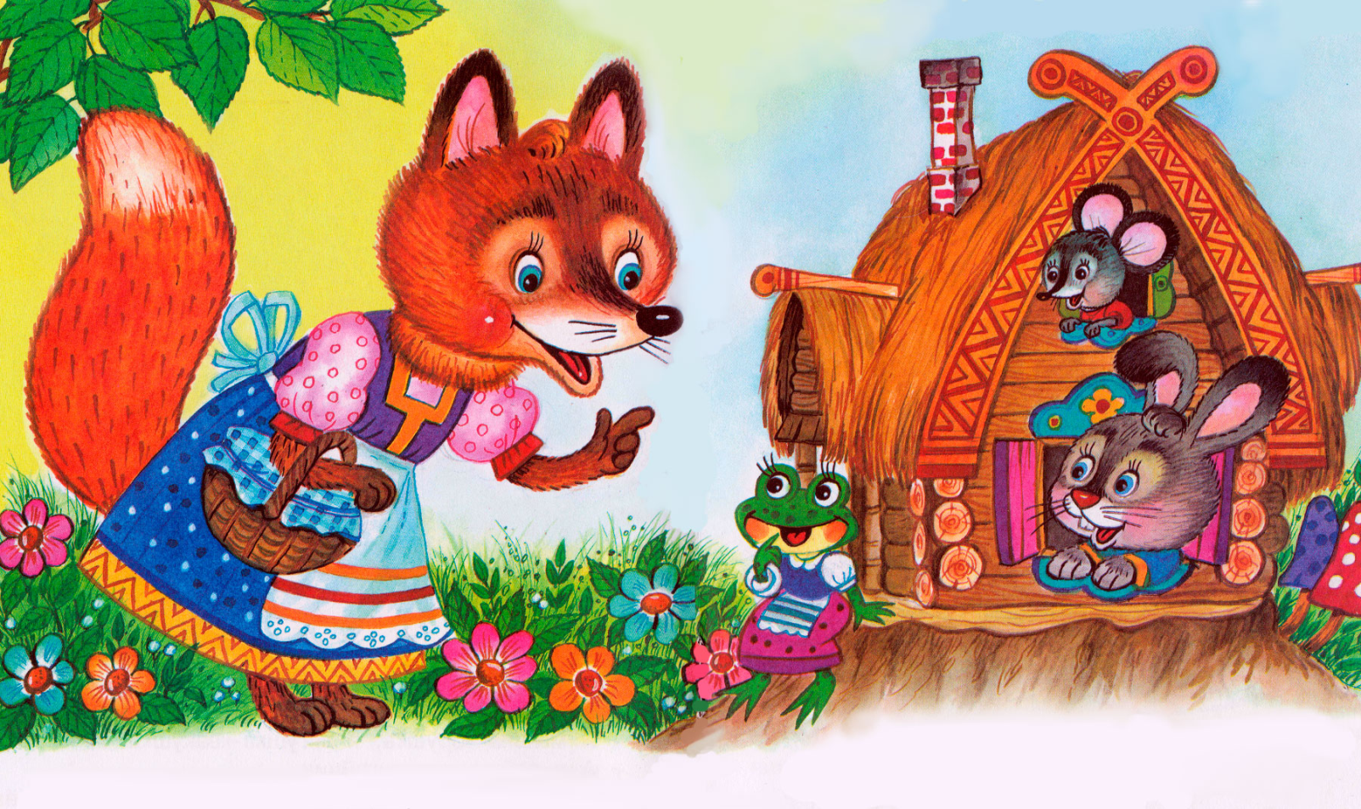
Назаві лічбы ў парадку павелічэння
1,3,4,2,6,8,7,10,5,9
1,2,3,4,5,6,7,8,9,10
Правер
Вельмі добра! І лісічка-сястрычка трапіла ў церамок.

Slide 6
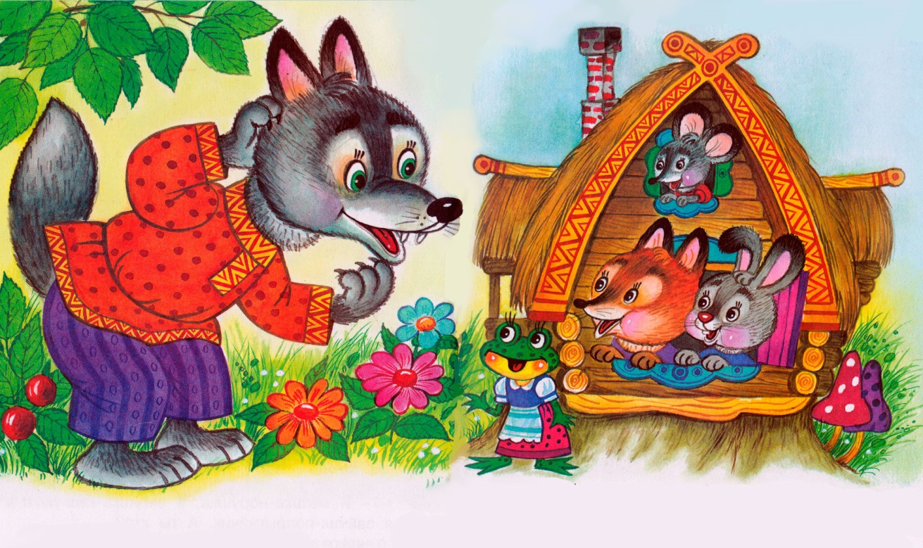
Назаві геаметрычныя фігуры.
Якая з іх лішняя?
Чаму?
правер
Квадрат, круг, трохвугольнік, ромб
Воўк задаволены вашай працай!

Slide 7
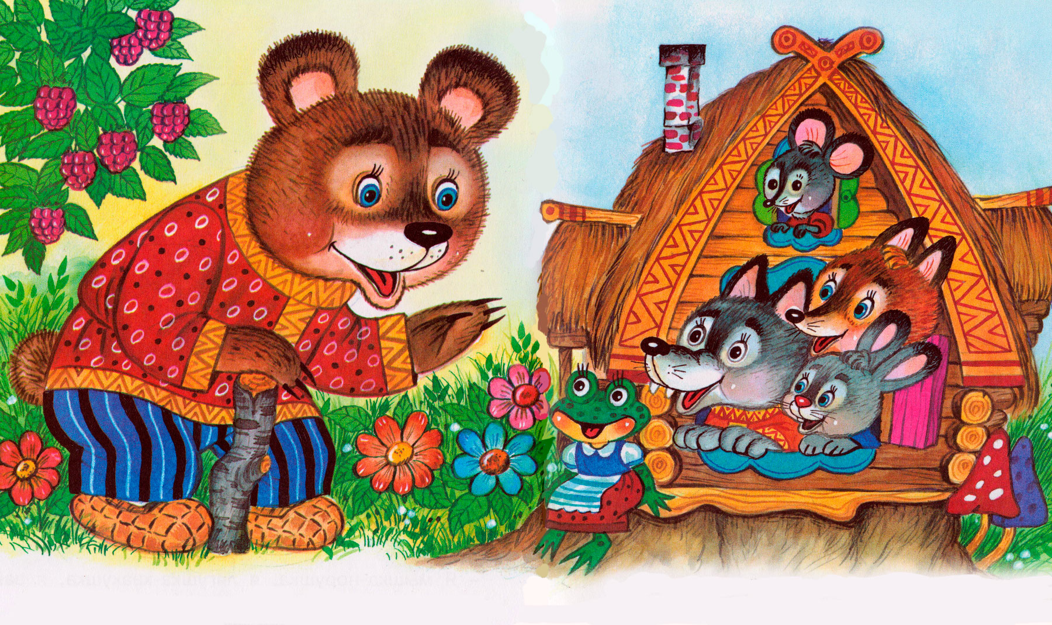
Рашы задачы
На адной яблыні вырасла 16 яблыкаў, а на другой- на 2 яблыка больш. Колькі яблык вырасла на другой яблыні?
18
Было 10 плюшак. Карлсан узяў 5,а Малыш-3. Колькі ўсяго плюшак узялі Карлсан і Малыш?
8

Slide 8
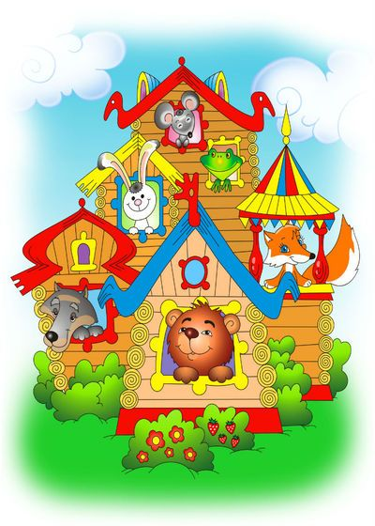
Вы добра папрацавалі і засялілі ўсіх казачных герояў у церамок. Малайцы! Дзякуй вам за працу!

